Slide 1
算法第五次上机
——B题题解
软件学院 22373340 詹佳博

Slide 2
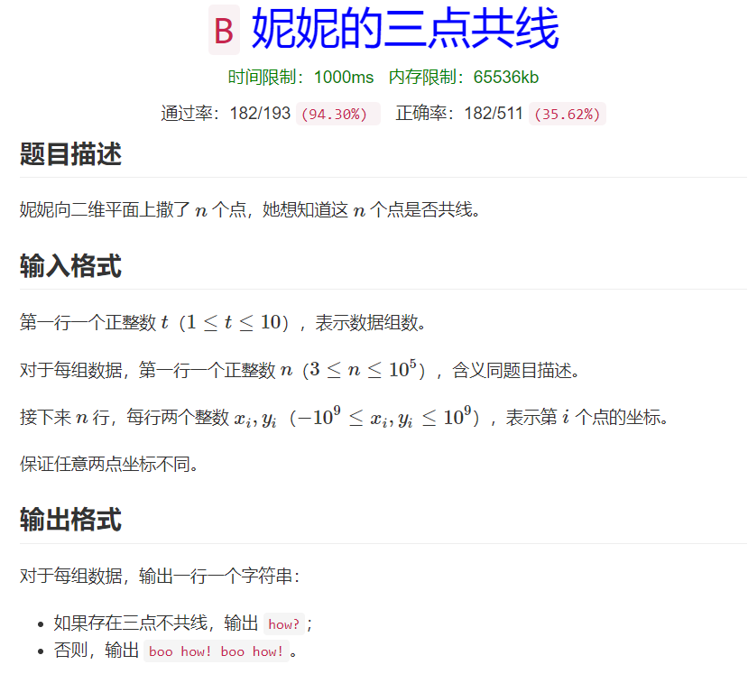
C5 计算几何以及图论相关知识
B题：
简而言之，就是判断平面任意多个点是否在同一直线上。

Slide 3
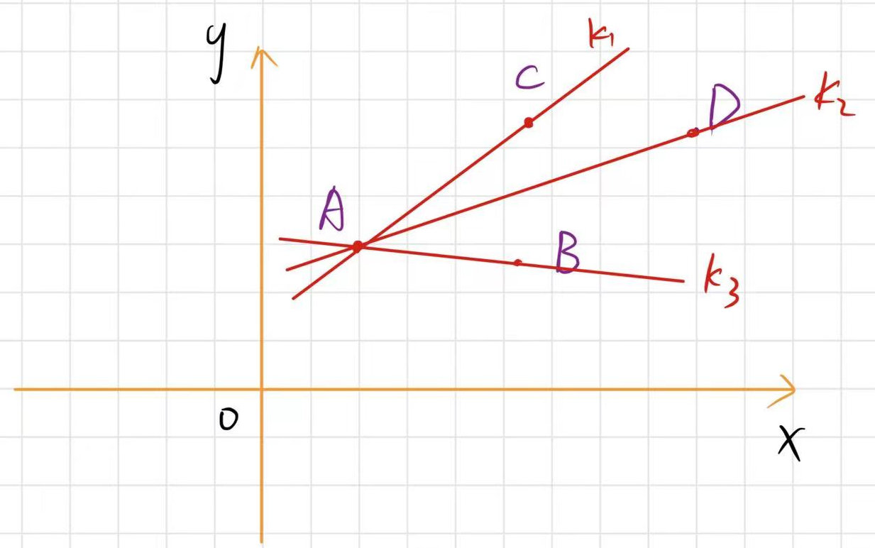
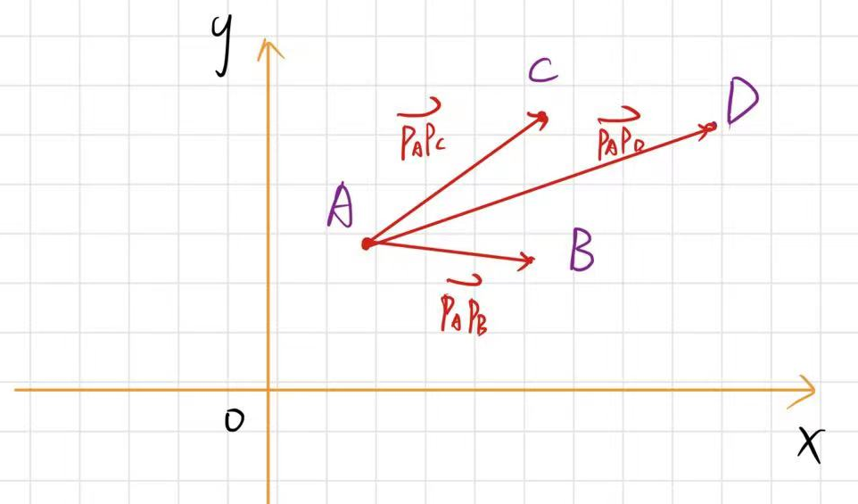
C5 计算几何以及图论相关知识
解题思路：
(不推荐：精度处理)
1.固定某一个点，再用其他点求出它们的斜率，再比较所有斜率是否一致。若有不同斜率，则不共线；若斜率均一致，则共线。(时间复杂度O(n))
(推荐：向量法无需精度)
2.也是固定某一个点，再用其他点求出该点与固定点的相对方位，返回一个向量叉积，比较所有叉积是否一致为0。若不一致，则不共线；若均一致，则共线。(时间复杂度O(n))

Slide 4
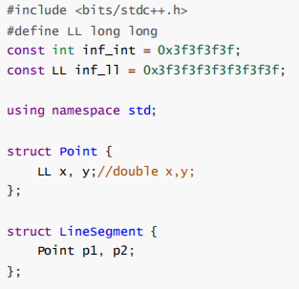
C5 计算几何以及图论相关知识
基础代码：
int与long long 的伪上界：
一般题目数据不会超过它们，并且两者相加不导致溢出。
基于坐标的点的表示法
基于点的线段的表示法

Slide 5
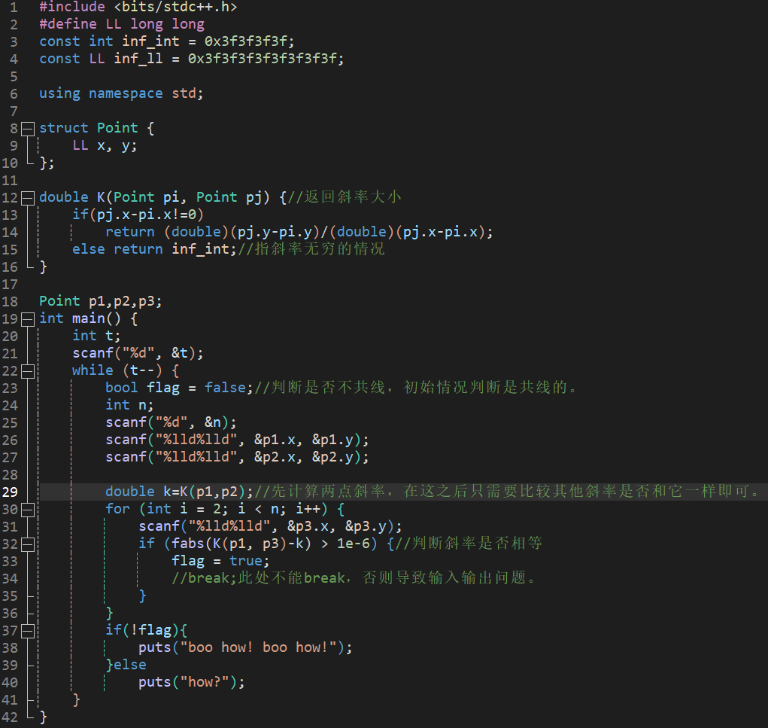
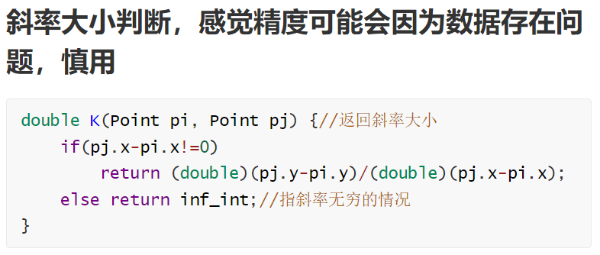

C5 计算几何以及图论相关知识
斜率法：
固定某一个点，再用其他点求出它们的斜率，再比较所有斜率是否一致。若有不同斜率，则不共线；若斜率均一致，则共线。(时间复杂度O(n))

Slide 6
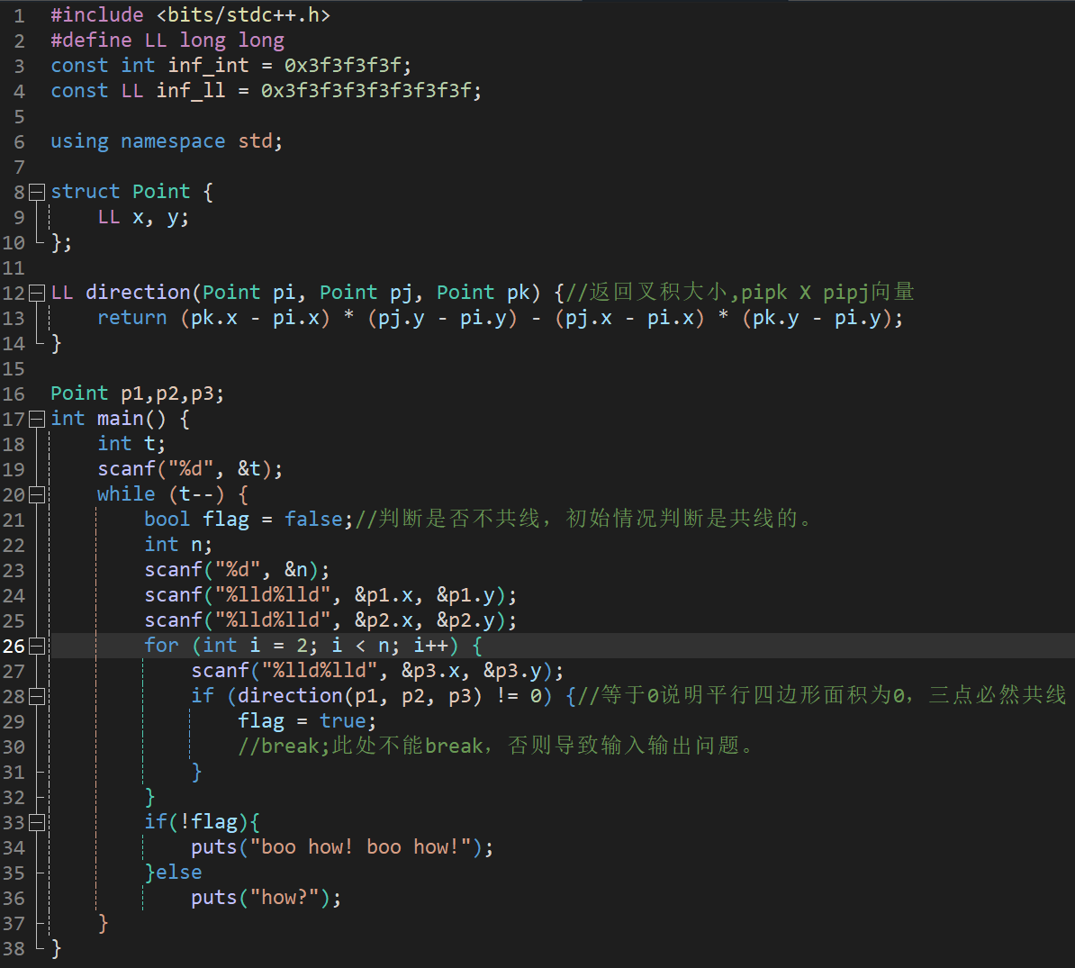
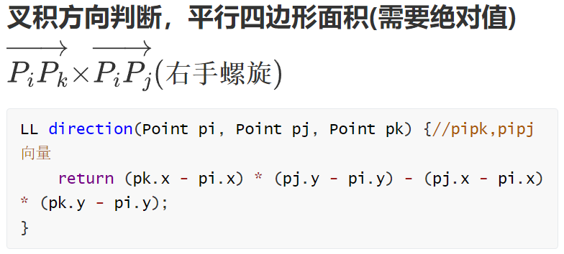
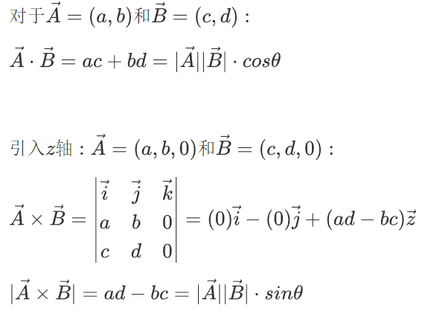
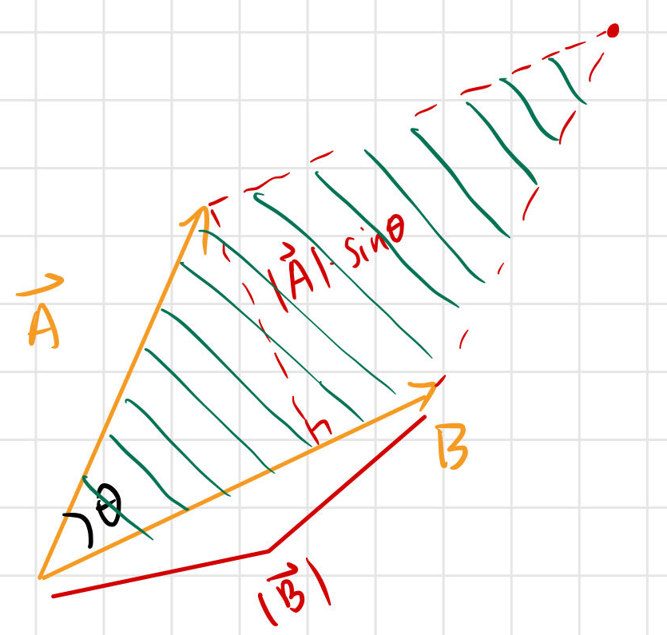
C5 计算几何以及图论相关知识
向量法：
固定某一个点，再用其他点求出该点与固定点的相对方位，返回一个向量叉积(平行四边形大小)，比较所有叉积是否一致为0(面积为0，只有共线情况)。时间复杂度简单判断O(n)

